Slide 1

Cenários para a Expansão da Matriz Energética sob a Ótica dos Aspectos Socioambientais
Jerson Kelman

Slide 2
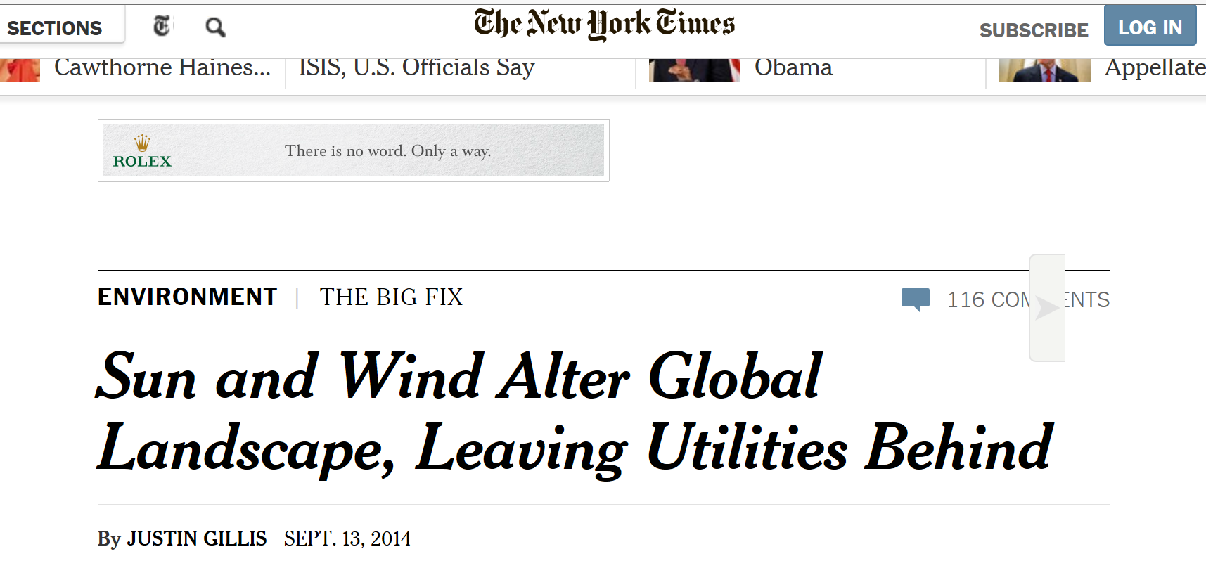
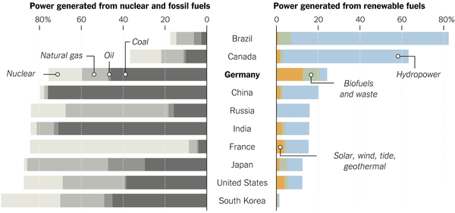

Slide 3
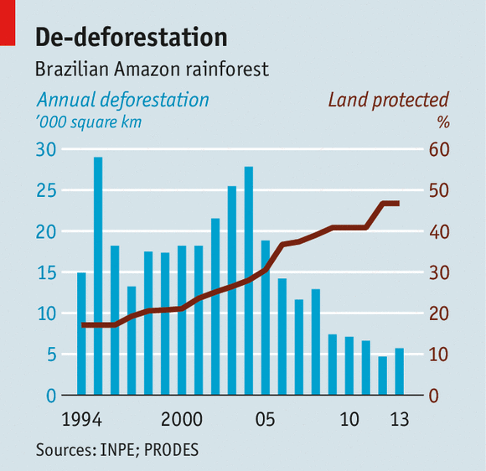
If clearances had continued at their rate in 2005, an extra 3.2 billion tonnes of carbon dioxide would have been put into the atmosphere. That is an amount equal to a year’s emissions from the European Union.
Arguably, then, Brazil is now the world leader in tackling climate change.
The Economist (June 7, 2014)

Slide 4
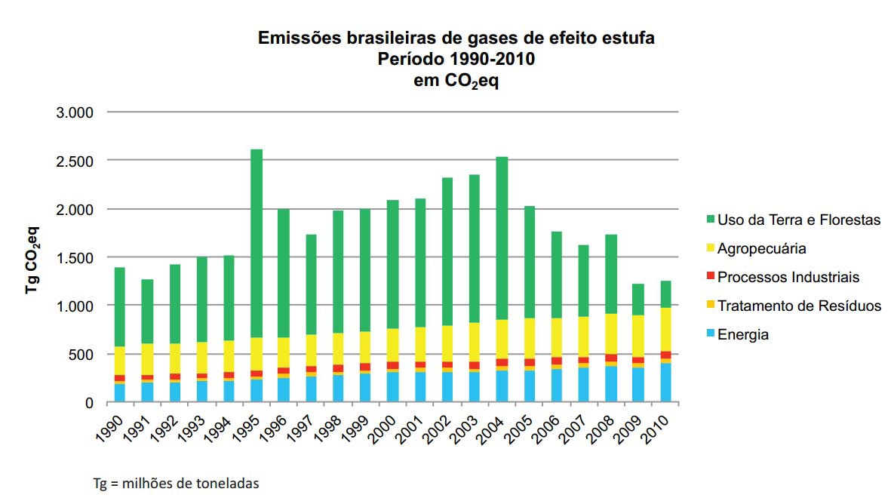
Fonte: Energy Report (PSR)

Slide 5
Cenários para a Expansão da Matriz Energética sob a Ótica dos Aspectos Socioambientais
Térmicas flexíveis estão funcionando continuamente desde o fim de 2012.
Isso é normal?
Diminuição da capacidade de armazenamento 25 meses (1970) X 5 meses (2014)
Aumento da geração intermitente.
Térmicas backup? Térmicas na base? Quais fontes?

Slide 6
RESOLUÇÃO CONAMA nº 279, de 27 de junho de 2001
Publicada no DOU no 125-E, de 29 de junho de 2001, Seção 1, páginas 165-166
Estabelece procedimentos para o licenciamento ambiental
simplificado de empreendimentos elétricos com
pequeno potencial de impacto ambiental
Considerando a necessidade de estabelecer procedimento simplificado para o licenciamento ambiental, com prazo máximo de sessenta dias de tramitação, dos empreendimentos com impacto ambiental de pequeno porte, necessários ao incremento da oferta de energia elétrica no País...

Slide 7
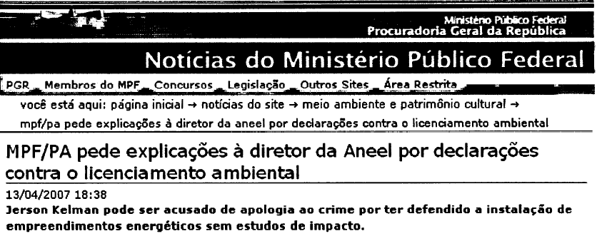

Slide 8
Licenciamento Ambiental de Usinas Hidroelétricas
I - Exposição de motivos (2007)
A legislação ambiental e as normas aprovadas pelo Conselho Nacional de Meio Ambiente – CONAMA têm tido o indesejável efeito de fazer com cada potencial hidráulico seja examinado de per si, sem visão de conjunto, com prevalência do interesse local sobre o nacional.
A proposta atribui ao Presidente da República... a responsabilidade de selecionar um leque de obras que produza suficiente energia para o crescimento econômico e ampliação da oferta de empregos, e que produza impacto socioambiental mínimo. O que é bem diferente de impacto nulo.
Caso a proposta venha a ser aprovada, caberá ao IBAMA, e a nenhum outro órgão de licenciamento ambiental, a responsabilidade de desenvolver e dar publicidade a estudo prévio de impactos ambientais do leque de obras.

Slide 9


Slide 10
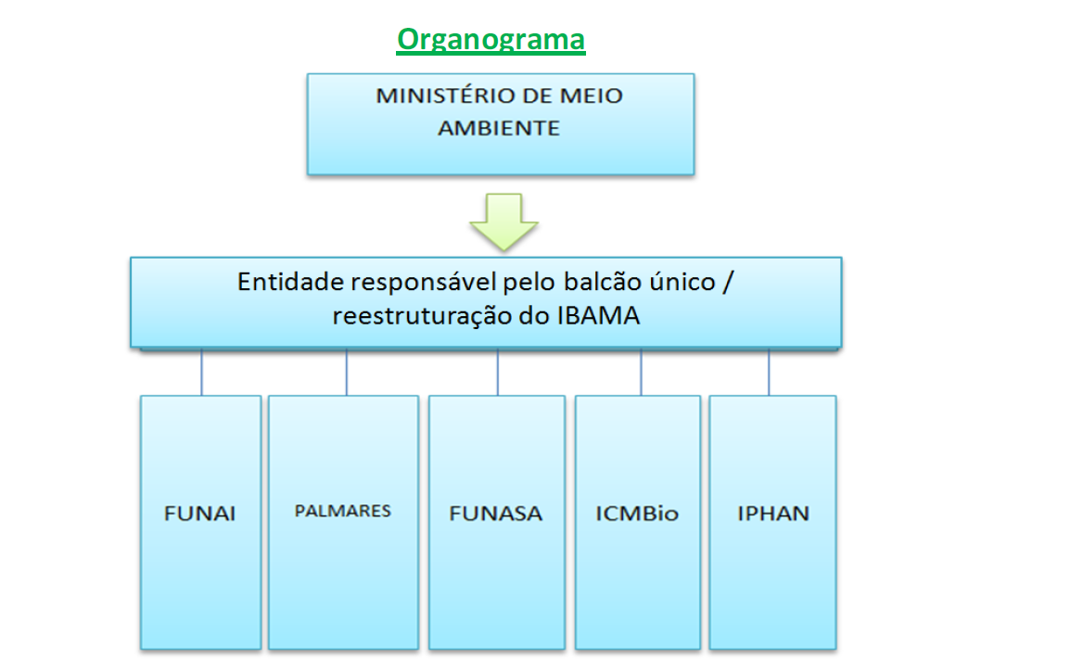

Slide 11
Os profissionais que integrarão o colegiado possuirão autonomia para, em nome dos órgãos intervenientes, apresentar pareceres e posicionamentos, estando operacionalmente subordinados ao coordenador da entidade responsável pelo balcão único de licenciamento, e não mais ao seu superior hierárquico no órgão de
origem.
A entidade, tanto no âmbito federal, quanto estadual, ficará responsável pelo licenciamento ambiental dos empreendimentos do setor elétrico, participando efetivamente desde a fase de planejamento energético do país.
Tal participação iniciará com a análise do componente ambiental dos inventários hidrelétricos das bacias ... possibilitando a discussão das melhores alternativas de aproveitamento hidroenergético e do traçado das linhas de transmissão.
... seja incluída no conceito de aproveitamento ótimo a variável socioambiental... de modo que seja efetivamente considerada quando da escolha do arranjo de quedas...

Slide 12
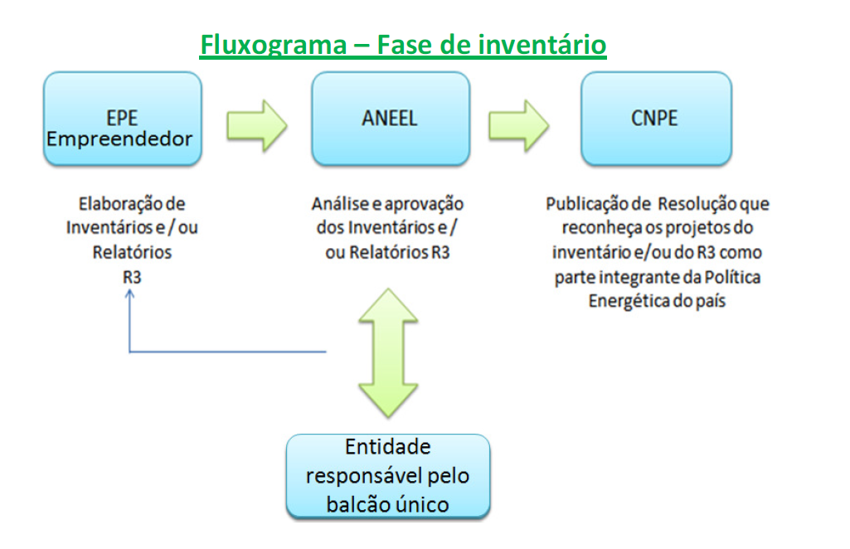

Slide 13
RESOLUÇÃO Nº 462, DE 24 DE JULHO DE 2014.
Publicada no DOU nº 141, de 25 de julho de 2014
Art. 3º Caberá ao órgão licenciador o enquadramento quanto ao impacto ambiental dos empreendimentos de geração de energia eólica, considerando o porte, a localização e o baixo potencial poluidor da atividade.
§ 2º O licenciamento ambiental de empreendimentos eólicos considerados de baixo impacto ambiental será realizado mediante procedimento simplificado, observado o Anexo II, dispensada a exigência do EIA/RIMA.

Slide 14
§ 3º Não será considerado de baixo impacto, exigindo a apresentação de Estudo de Impacto Ambiental e Relatório de Impacto Ambiental (EIA/RIMA), além de audiências públicas, nos termos da legislação vigente, os empreendimentos eólicos que estejam localizados:
I – em formações dunares, planícies fluviais e de deflação, mangues e demais áreas úmidas;
II – no bioma Mata Atlântica e implicar corte e supressão de vegetação primária e secundária no estágio
avançado de regeneração, conforme dispõe a Lei n° 11.428, de 22 de dezembro de 2006;
III – na Zona Costeira e implicar alterações significativas das suas características naturais, conforme dispõe a Lei n° 7.661, de 16 de maio de 1988;

Slide 15
IV – em zonas de amortecimento de unidades de conservação de proteção integral, adotando-se o limite de 3 km (três quilômetros) a partir do limite da unidade de conservação, cuja zona de amortecimento não esteja ainda estabelecida;
V – em áreas regulares de rota, pouso, descanso, alimentação e reprodução de aves migratórias constantes de Relatório Anual de Rotas e Áreas de Concentração de Aves Migratórias no Brasil a ser emitido pelo Instituto Chico Mendes de Conservação da Biodiversidade – ICMBio, em até 90 dias;
VI – em locais em que venham a gerar impactos socioculturais diretos que impliquem inviabilização de comunidades ou sua completa remoção;
VII – em áreas de ocorrência de espécies ameaçadas de extinção e áreas de endemismo restrito, conforme listas oficiais.

Slide 16
Art. 17. Os empreendimentos eólicos deverão ser dotados de tecnologia adequada para evitar impactos negativos sobre a fauna.

Slide 17
PROJETO DE LEI 6441 DE 2013.
(Deputado Eduardo da Fonte)
Art. 1º. Fica criado no âmbito do Comitê de Monitoramento do Setor Elétrico – CMSE, de que trata o art. 14 da Lei nº 10.848, de 2004, o Conselho Nacional de Empreendimentos Energéticos Estratégicos – CNEE.
§ 1o Compete ao CNEE analisar, avocar e decidir, em última e definitiva instância, com base na manifestação do IBAMA, do IPHAN, e da FUNAI, no âmbito de suas competências, o processo de licenciamento relativo a empreendimentos do setor elétrico considerados estratégicos para o Brasil.

Slide 18
Em 2013, a arrecadação de compensação financeira pela utilização de recursos hídricos (CFURH) para geração de energia elétrica a municípios, estados e União, incluindo royalties(compensação financeira devida pela Usina de Itaipu), foi de R$ 2,1 bilhões.
Desse total, foram distribuídos R$ 1,5 bilhão a título de CFURH e R$ 553,7 milhões em royalties.

